Slide 1
浙江省春晖中学特长班化学课件（必修2）
氮的氧化物
2023.8.31

Slide 2


氮的氧化物
NO_{x}（主要指NO和NO₂）是大气主要污染物之一。有效去除大气中的NO_{x}是环境保护的重要课题，也是高考考查的背景之一。
“笑气”，称氧化亚氮，曾作为麻醉药物使用
＋1
＋2
＋3
＋4
＋4
＋5
N₂O
NO
N₂O₃
NO₂
N₂O₄
N₂O₅
信使分子
亚硝酸的酸酐
火箭燃料中用作氧化剂
硝酸的酸酐
氮的氧化物中属于酸性氧化物的有哪些？
助力思考
氮的氧化物中能与碱反应的有哪些？

Slide 3
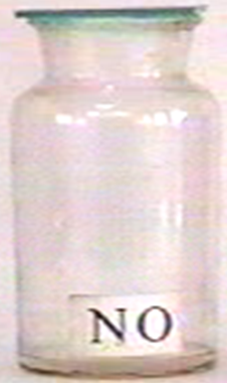
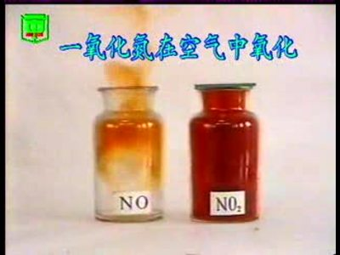
一氧化氮
一、NO的性质
1.物理性质
是一种无色、无味的有毒气体，不溶于水，密度比空气略小；
2.化学性质
属于不成盐氧化物（不与酸碱反应），常温下，极容易与氧气反应。
2NO + O₂ 2 NO₂
思考：实验室如何收集 NO ?
排水法收集

Slide 4
二氧化氮
二、NO₂的性质
1.物理性质
常温下，是一种红棕色、有刺激性气味的有毒气体，易液化，易溶于水，
密度比空气大；
注意
NO₂在标况下是液态；
思考：实验室如何收集 NO₂ ?
向上排空气法收集

Slide 5
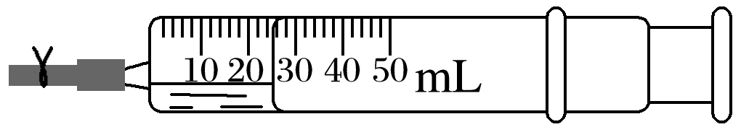
【实验5-5】二氧化氮溶于水的实验
实验 装置
实验 操作 | 在一支50 mL的注射器里充入20 mL NO，观察颜色 ，然后吸入5mL水，用乳胶管和弹簧夹封住管口，振荡注射器
现象
结论
无色
无明显现象
NO难溶于水

Slide 6
【实验5-5】二氧化氮溶于水的实验
实验 装置
实验 操作 | 打开弹簧夹快速吸入10 mL空气后夹上弹簧夹，观察现象，然后再振荡注射器
现象 | _____________________, 振荡后________________
结论
无色气体变红棕色
红棕色变为无色
在一定条件下，NO和NO₂可以相互转化。
2NO + O₂ === 2NO₂
3NO₂ + H₂O === 2HNO₃ + NO
思考1：如果要将注射器中的NO完全转化，需要吸入多少空气？
思考2：忽略溶液体积的变化，所得硝酸的浓度是多少？

Slide 7
二氧化氮
2.化学性质
（1）与水的反应
（2）与碱的反应
2NO₂＋2NaOH===NaNO₃＋NaNO₂＋H₂O
NO＋NO₂＋2NaOH===2NaNO₂＋H₂O
指出氧化剂、还原剂、氧化产物、还原产物
3NO₂ + H₂O === 2HNO₃ + NO
应用：工业制硝酸
应用：尾气处理
NO尾气如何处理？
补：NO属于不成盐氧化物，尾气处理的方法：收集法——在装置最后接个气球。

Slide 8




资料卡片——NO、NO₂的氧化性
NO 氧化性较弱：6NO + 4NH₃ 5N₂ + 6H₂O 、2NO + 2CO N₂ + 2CO₂
NO₂氧化性较强：NO₂ + SO₂ = NO + SO₃
应用：生活中利用该反应进行汽车尾气处理，转化为无污染的清洁气体N₂

Slide 9
NO和NO₂的比较
性 质 | NO | NO₂
物理性质
毒 性
与水反应
与氧气反应
实验室制备
收集方法
其他
对环境影响
无色、无味的有毒气体，难溶于水
红棕色、有刺激性气味、易液化的有毒气体
有毒（跟血红蛋白结合）
有毒
3NO₂+H₂O==2HNO₃+NO
不反应(难溶于水)
2NO+O₂=2NO₂
不反应
铜与稀硝酸反应
铜与浓硝酸反应
排水法
常用向上排空气法
2NO₂ N₂O₄
导致光化学烟雾和酸雨，破坏臭氧层

Slide 10
(1)(4)(5)(8)(10)
【例1】下列说法正确的是 (填序号)。
(1)食品袋中充氮气可用来防腐
(2)用向上排空气法收集铜粉与稀硝酸反应产生的NO
(3)制二氧化氮时，用水或NaOH溶液吸收尾气
(4)工业上利用合成氨实现人工固氮涉及氧化还原反应
(5)NO₂与溴蒸气的鉴别可以用水、AgNO₃溶液或CCl₄，但不能用湿润的淀粉KI试纸
(6)NO₂通入FeSO₄溶液中始终无明显现象
(7)在实验室里，NO和NO₂均可用排水法收集
(8)NO能够与人体里血红蛋白结合，造成人体缺氧中毒
(9)1 mol NO与0.5 mol O₂充分反应，产物的分子数为N_{A}
(10)除去NO中的NO₂气体的方法是将气体依次通入盛有水和浓H₂SO₄的洗气瓶中
(11)NO₂与H₂O反应中氧化剂与还原剂的质量比为2∶1

Slide 11
【例2】在一定条件下,将NO₂和O₂的混合气体12 mL通入足量水中,充分反应后余2 mL气体(同温同压下),则原混合气体中氧气的体积为( )
①1.2 mL ②2.4 mL ③3 mL ④4 mL
A.①② B.②③ C.③④ D.①④
D

Slide 12
氮氧化物的危害
1.光化学烟雾:NO_{x}在紫外线作用下,与碳氢化合物发生一系列光化学反应,产生了一种有毒的烟雾。
2.酸雨:NO_{x}排入大气中,与水反应生成HNO₃和HNO₂,随雨雪降到地面。
3.破坏臭氧层:NO₂可使平流层中的臭氧减少,导致地面紫外线辐射量增加。
4.NO与血红蛋白结合使人中毒。

Slide 13
氮氧化物的处理
1.碱液吸收法
2NO₂+2NaOH=NaNO₃+NaNO₂+H₂O
NO₂+NO+2NaOH=2NaNO₂+H₂O
NO₂、NO的混合气体能被足量烧碱溶液完全吸收的条件是n(NO₂)≥n(NO)。一般适合工业尾气中NO_{x}的处理。
2.催化转化法
在催化剂、加热条件下,氨可将氮氧化物转化为无毒气体(N₂)或NO_{x}与CO在一定温度下催化转化为无毒气体(N₂和CO₂)。一般适用于汽车尾气的处理。

